Slide 1
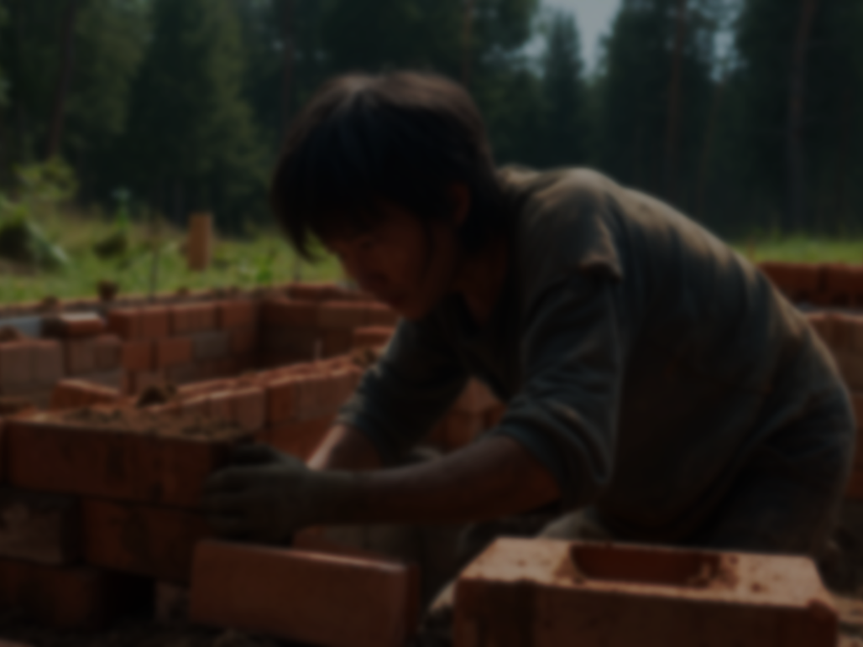
Pygame Final Project 無殼蝸牛向錢衝
N96134140張辰瑋

Slide 2
Outline
工作坊內容
遊戲畫面與介紹
UML
遊戲發想
AI協作

Slide 3
工作坊
鄰居 | 房東 | 警衛 | 貴 | 蚊蟲 | 地偏 | 電腦 | 冰箱 | 床
室友 | 人 | 房客 | 房貸 | 事 | 違建 | 建築物 | 物體 | 電視
父母 | 小偷 | 自己 | 爭吵 | 噪音 | 漏水 | 古蹟 | 冷氣 | 洗衣機
白天 | 黑夜 | 早上 | 人 | 事 | 物體 | 台北 | 台南 | 高雄
秋 | 時間 | 中午 | 時間 | 住 | 地點 | 研究室 | 地點 | 菜市場
夏 | 春 | 晚上 | 產業 | 情感 | 文化 | 公園 | 古蹟 | 郊區
租屋產業 | 水泥車 | 建築工人 | 喜 | 怒 | 樂 | 巴洛克 | 歌劇院 | 鐵皮屋
建築師 | 產業 | 房地產 | 愛 | 情感 | 堅實 | 地震 | 文化 | 古蹟
設計師 | 建材店 | 弱電師傅 | 哀傷 | 孤單 | 踏實 | 廟宇 | 教堂 | 氣候

Slide 4
遊戲發想
在一場突如其來的金融危機中，整個世界陷入了經濟蕭條。玩家因為投資失利失去了所有房產，成為了無殼蝸牛。然而，他並不氣餒，它決心在經濟困境中東山再起，他睡過公園、工地，也做著辛勞高風險的粗工，依然堅持從最底層慢慢做起，發誓要贏回自己的江山!!

Slide 5

Gameplay Overview

Slide 6

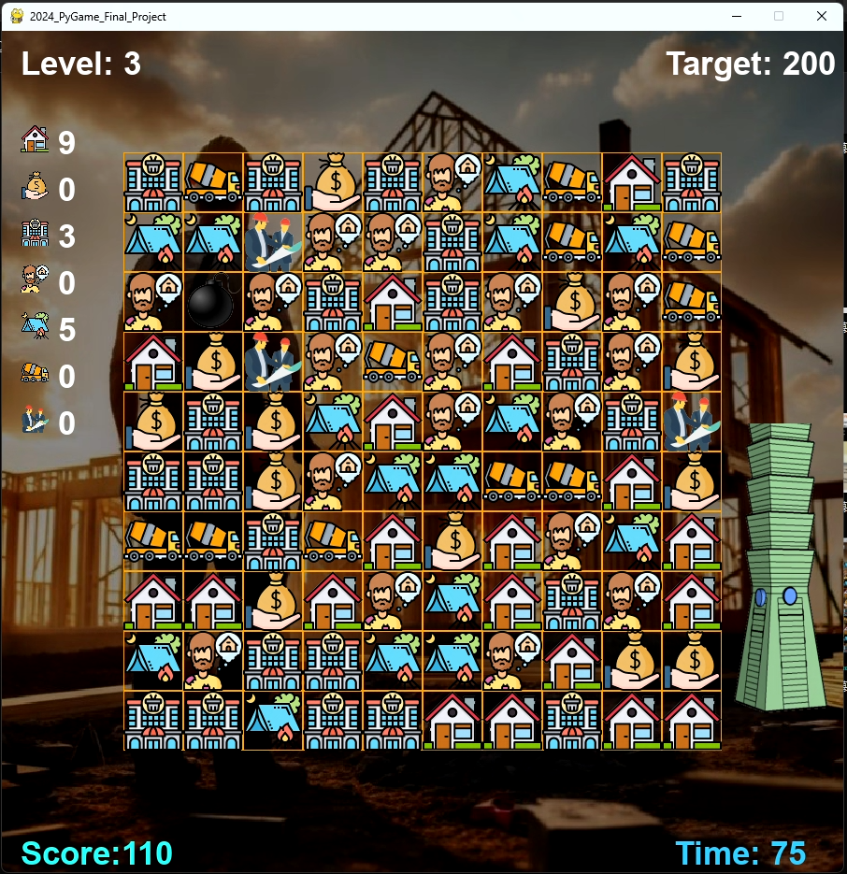
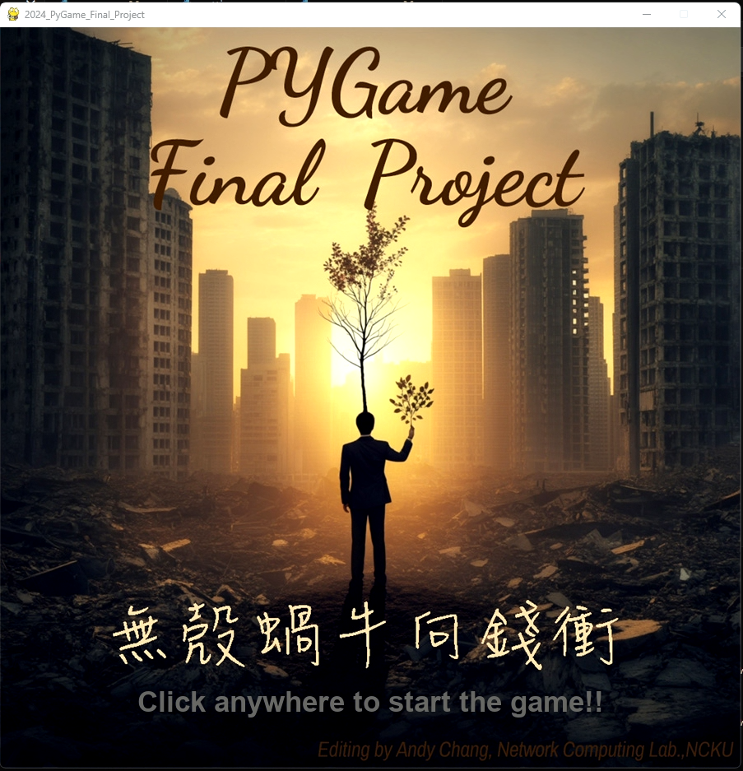
Gameplay Overview

Slide 7

Game Toturial

Slide 8
Game Toturial
Grid-based game board:
Consists of 10 x 10 tiles.
Gems appear in random positions.
Matching rules:
Match 3 for 10.
Match 4 for 20
Match 5 for 40.
Match T or L for 40 and Bomb

Slide 9
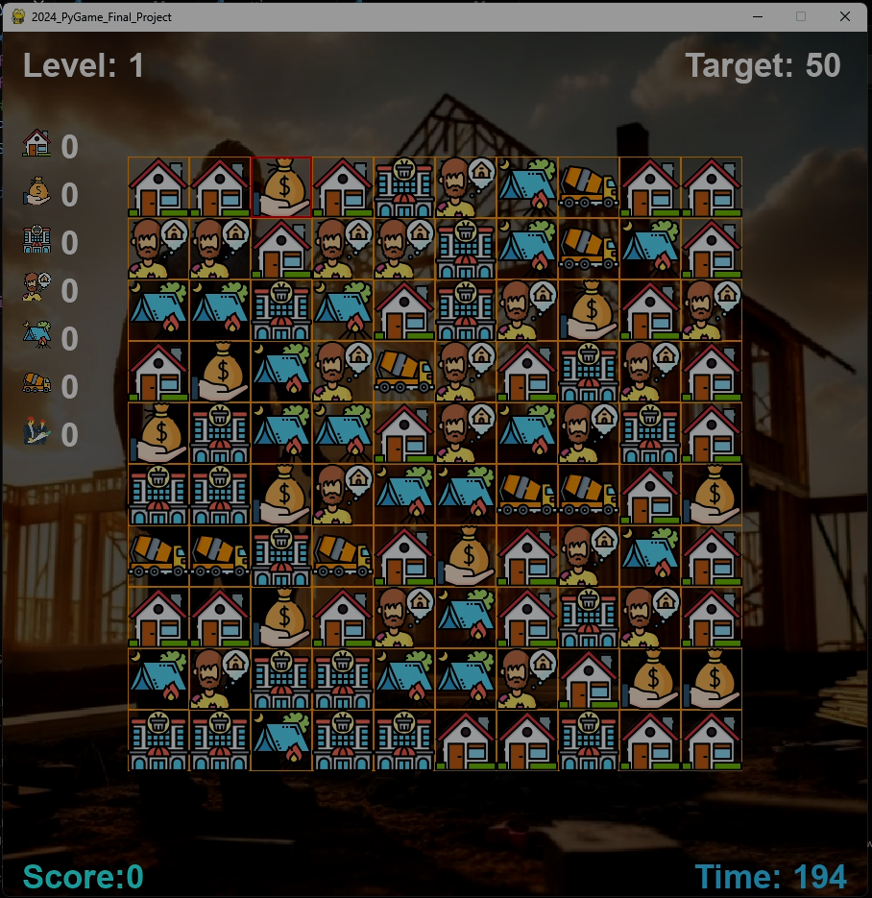
Game Toturial

Slide 10
Match 4

Slide 11
Match 5

Slide 12
介面資訊: 當前關卡 目標分數 你目前分數 剩餘時間 已消去數量

Slide 13
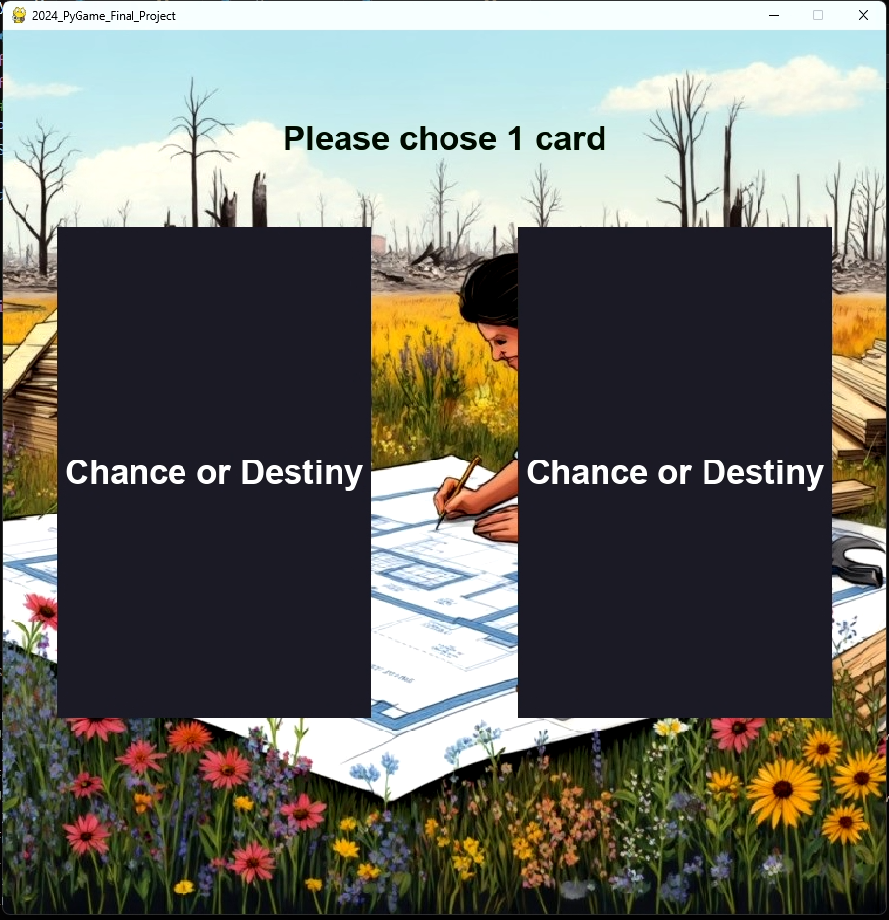
抽牌機制: 關卡與關卡之間讓玩家抽牌決定加減分，增加遊戲變化性

Slide 14
Slide 2
Time-based bonus:
Extra points for completing levels quickly.
Level completion rewards:
Earn stars for performance:
1 star: Minimum points.
2 stars: Exceeds target.
3 stars: Outstanding performance.

Slide 15
UML
YouTube

Slide 16
Conclusion
Fun, engaging gameplay for all ages.
Strategic depth with special combinations and power-ups.
Replayability with new challenges and multiplayer options.

Slide 17
Thank you for your interest!

